Slide 1



Análise Exploratória de Dados
Empresa: XPTO
GABRIEL LEITE
INGRID LAILA
JÉSSICA LUANA STAUDT
MARCELA ALENQUER
ROSANA SANTOS

Slide 2
Entendendo o Problema
A empresa XPTO enfrenta um problema de alta rotatividade de funcionários e busca maneiras de reter talentos. Com esse objetivo, elaboramos as seguintes perguntas:
Qual o perfil de funcionários que estão saindo da empresa?
Por que os funcionários estão saindo da empresa?
O que a empresa pode fazer para reter os talentos?

Slide 3
Qual o perfil de funcionários que pediram demissão?

Slide 4
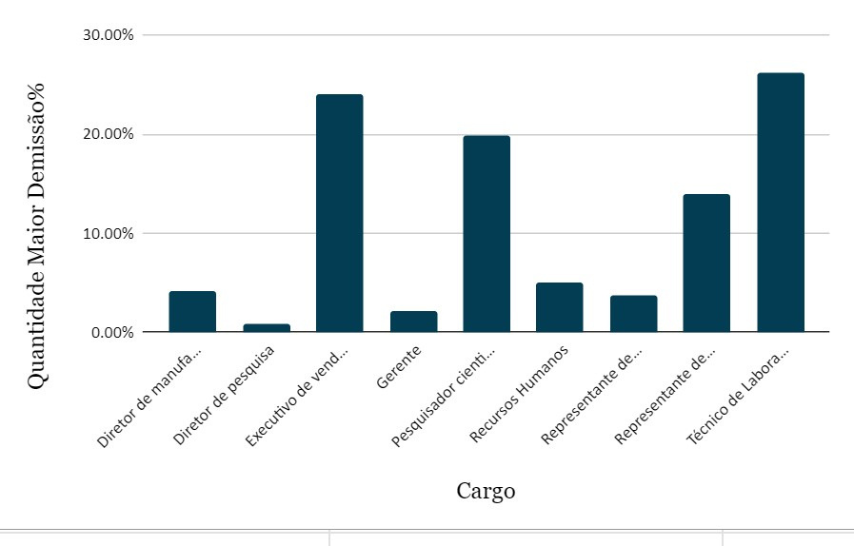
Qual o perfil de funcionários que pediram demissão?
Quantidade Maior Demissão % versus Cargo
Insight: Os cargos com maiores pedidos de demissão são: técnico de laboratório, executivo de vendas e pesquisador cientista.

Slide 5
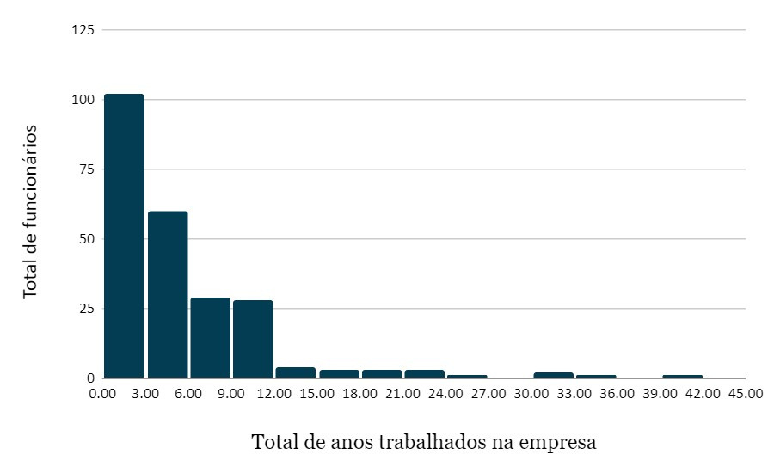
São os mais novos ou mais velhos que estão desistindo da empresa?
Os funcionários que mais desistiram foram aqueles que tinham menos de 12 anos de experiência na empresa, sendo que a maior taxa de desistência ocorreu nos últimos seis anos. Por outro lado, os funcionários com 12 anos ou mais de experiência na empresa foram os que menos desistiram.

Slide 6
Por que os funcionários estão saindo da empresa?

Slide 7
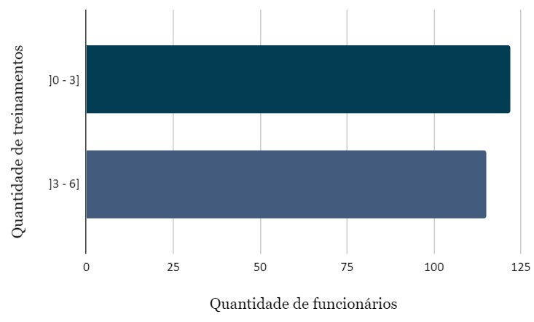
A quantidade de treinamentos por ano determina as demissões?
Ao analisarmos a relação entre a frequência de treinamentos e a quantidade de funcionários desgastados, constatamos que os funcionários que estavam desgastados recebiam treinamentos. Essa análise foi realizada considerando duas faixas de treinamentos: de 0 a 3 treinamentos e de 3 a 6 treinamentos.
Insight: À primeira vista, os treinamentos não parecem ser a questão das demissões, levando em consideração que, na média, os funcionários receberam treinamentos.

Slide 8
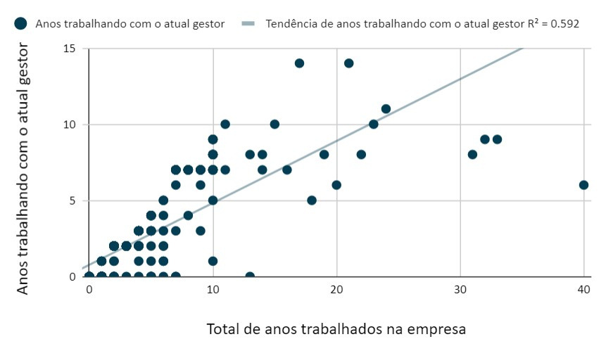
Anos trabalhando com o atual gestor tem influenciado no pedido de demissão?
Insight: Podemos observar uma relação entre a quantidade de anos trabalhados na empresa e a duração do vínculo com o gestor atual, o que indica que os funcionários permaneceram por vários anos com o mesmo gestor. É possível que conflitos ou uma má gestão por parte do gestor tenham levado o funcionário a tomar a decisão de se demitir.

Slide 9
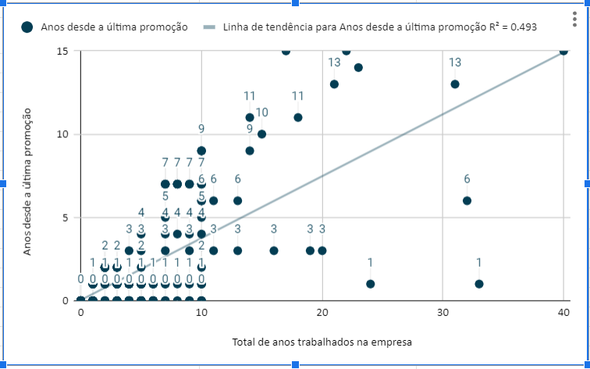
O ano desde a última promoção tem sido um fator que motiva o pedido de demissão?
Verificamos que o número total de anos trabalhados na empresa e o período desde a última promoção estão se concentrando entre 0 - 10 no eixo X e 0 - 5 no eixo Y, indicando que os funcionários permanecem por um longo período na mesma função com pouca ou nenhuma promoção.
Insight: Com base na falta de progressão na carreira, é possível que o funcionário opte pela demissão. Observando as promoções a partir dos 10 anos de trabalho na empresa, percebemos que os intervalos entre elas estão mais distantes. Essa relação indica um maior tempo necessário para ocorrer uma promoção em relação aos anos de serviço.

Slide 10
O que a empresa pode fazer para reter os talentos?

Slide 11



Oferecer oportunidades de desenvolvimento e crescimento profissional, como mentoria e plano de carreira .
2.Investir no desenvolvimento de habilidades de gestão e liderança para os gestores, por meio de treinamentos e programas de capacitação.

